Slide 1


FUNÇÕES

Slide 2
# Introdução
Uma função é um conjunto de instruções desenhadas para cumprir uma tarefa particular e estão agrupadas em um bloco de código fora do corpo principal do programa.
A chamada/utilização da função pelo corpo principal do programa é realizada através da chamada do nome da função.

Slide 3
# Sobre funções
A principal razão para criação e utilização de funções é dividir a tarefas originais em pequenas tarefas que simplificam e organizam o código como um todo, evidenciando o princípio de modularização.
Um função podem ter ou não parâmetro(s) de entrada, mas sempre irá retornar algum resultado ou executar algum procedimento.

Slide 4
# Funções definidas pelo usuário
Sintaxe:
Tipo de dado de Retorno Nome da Função(Tipo de dado Nome do Parâmetro)
{ Variáveis Locais;
Linhas de Instruções;
Retorno da Função; }
float fcCalculaMedia(float nota1, float nota2, float nota3)
{
float media = 0;
media = (nota1+nota2+nota3)/3;
return media; }

Slide 5
EXEMPLO 01
FUNÇÃO fcCalculaMedia()
Arquivo: Exemplo39.c

Slide 6
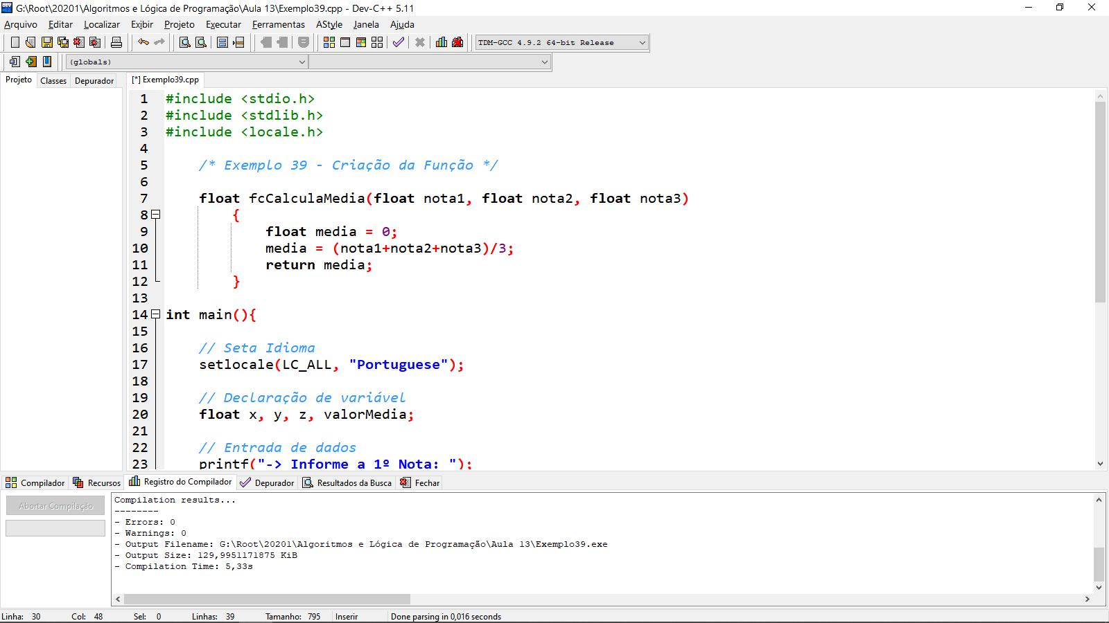

Slide 7
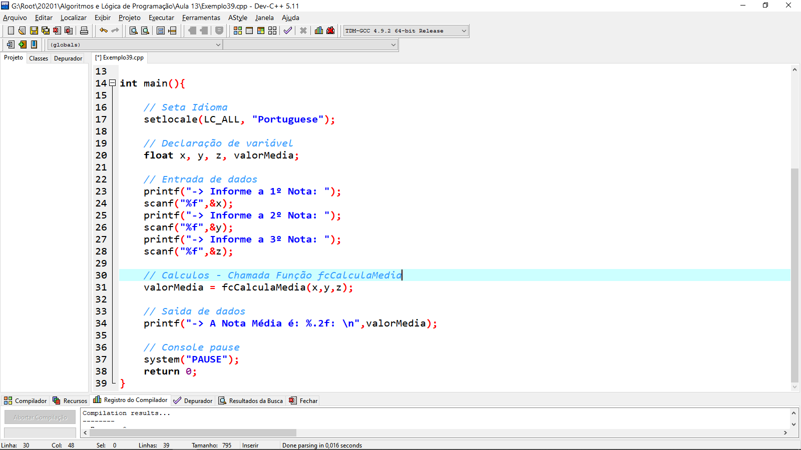

Slide 8
TESTE - EXEMPLO 01
FUNÇÃO fcCalculaMedia()
Arquivo: Exemplo39.c

Slide 9
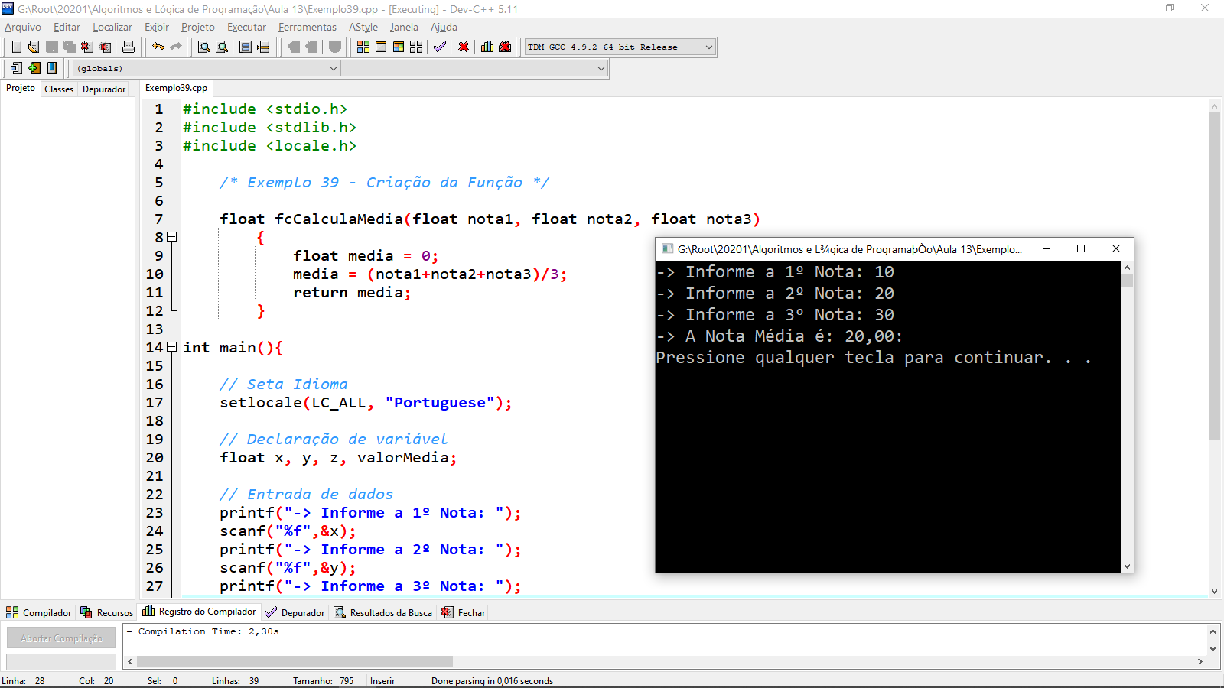

Slide 10
EXEMPLO 02
FUNÇÃO fcCalculaINSS()
Arquivo: Exemplo40.c

Slide 11
# Escopo da função
Como calcular o valor do INSS?
Com a soma dos vencimentos, você tem a base para o desconto da contribuição previdenciária. As alíquotas vão de 8% a 11%, com um limite de R$ 604,44. Confira abaixo as faixas da contribuição:
Salário bruto até R$ 1.659,38 – 8% de INSS;
Salário bruto de R$ 1.659,39 a R$ 2.765,66 – 9% de INSS;
Salário bruto de R$ 2.765,67 a R$ 5.531,31 – 11% de INSS;
A partir de R$ 5.531,32 – R$ 604,44 de INSS.

Slide 12
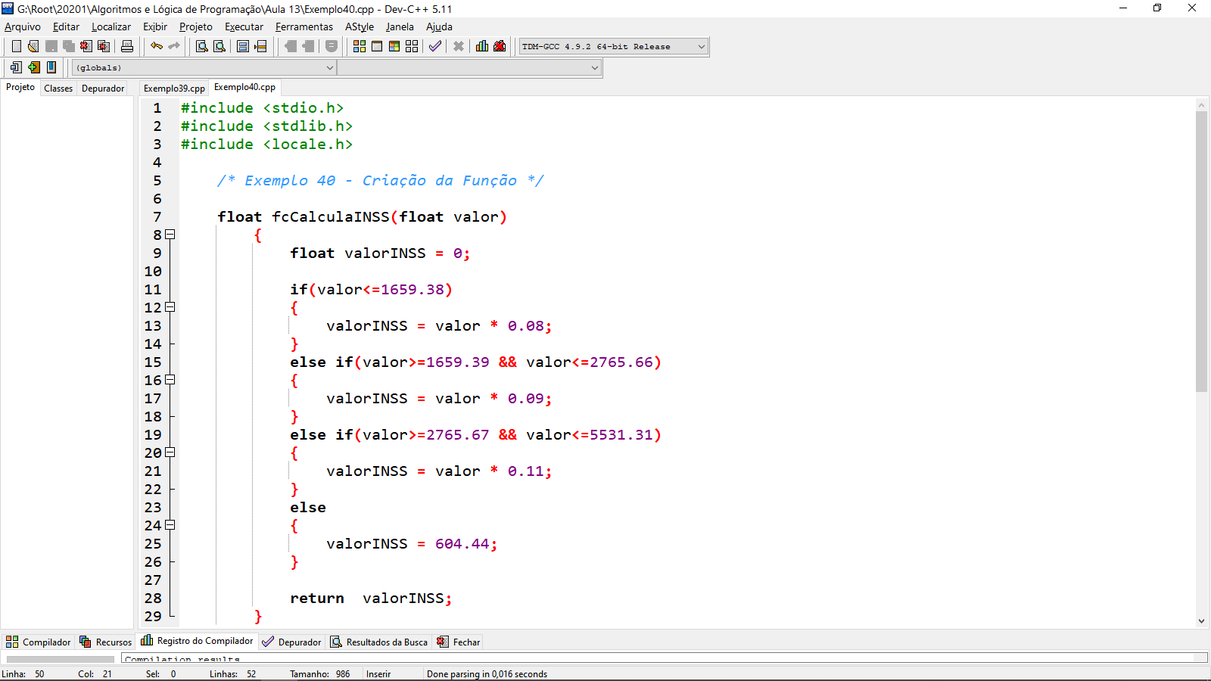

Slide 13
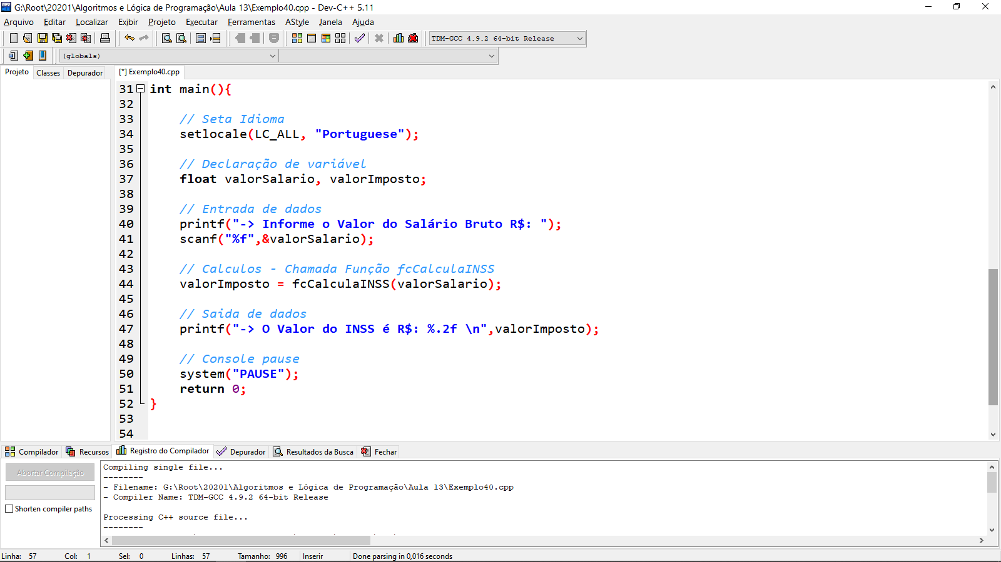

Slide 14
TESTE I - EXEMPLO 02
FUNÇÃO fcCalculaINSS()
Arquivo: Exemplo40.c

Slide 15
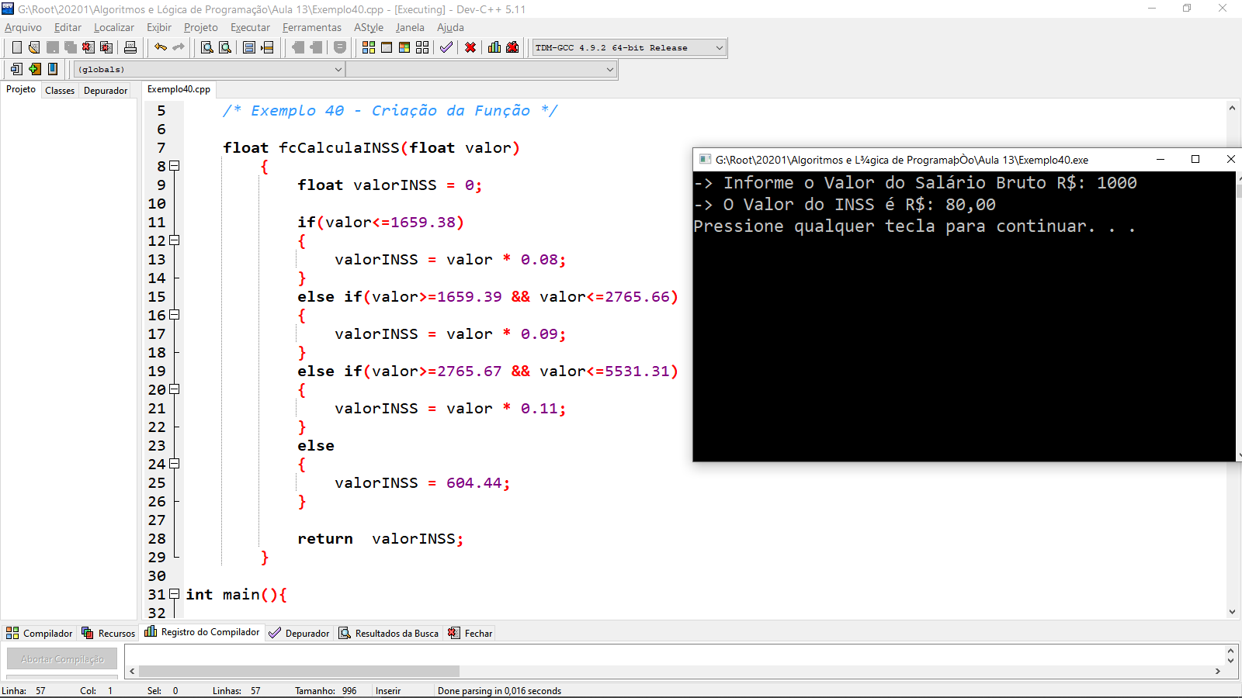

Slide 16
TESTE II - EXEMPLO 02
FUNÇÃO fcCalculaINSS()
Arquivo: Exemplo40.c

Slide 17
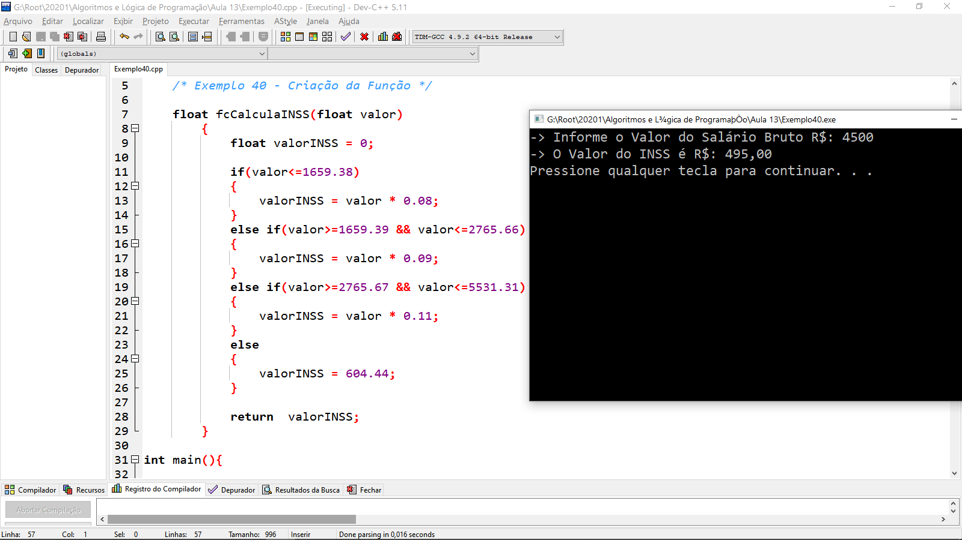

Slide 18
EXEMPLO 03
FUNÇÃO fcImprimiMenu()
Arquivo: Exemplo41.c

Slide 19
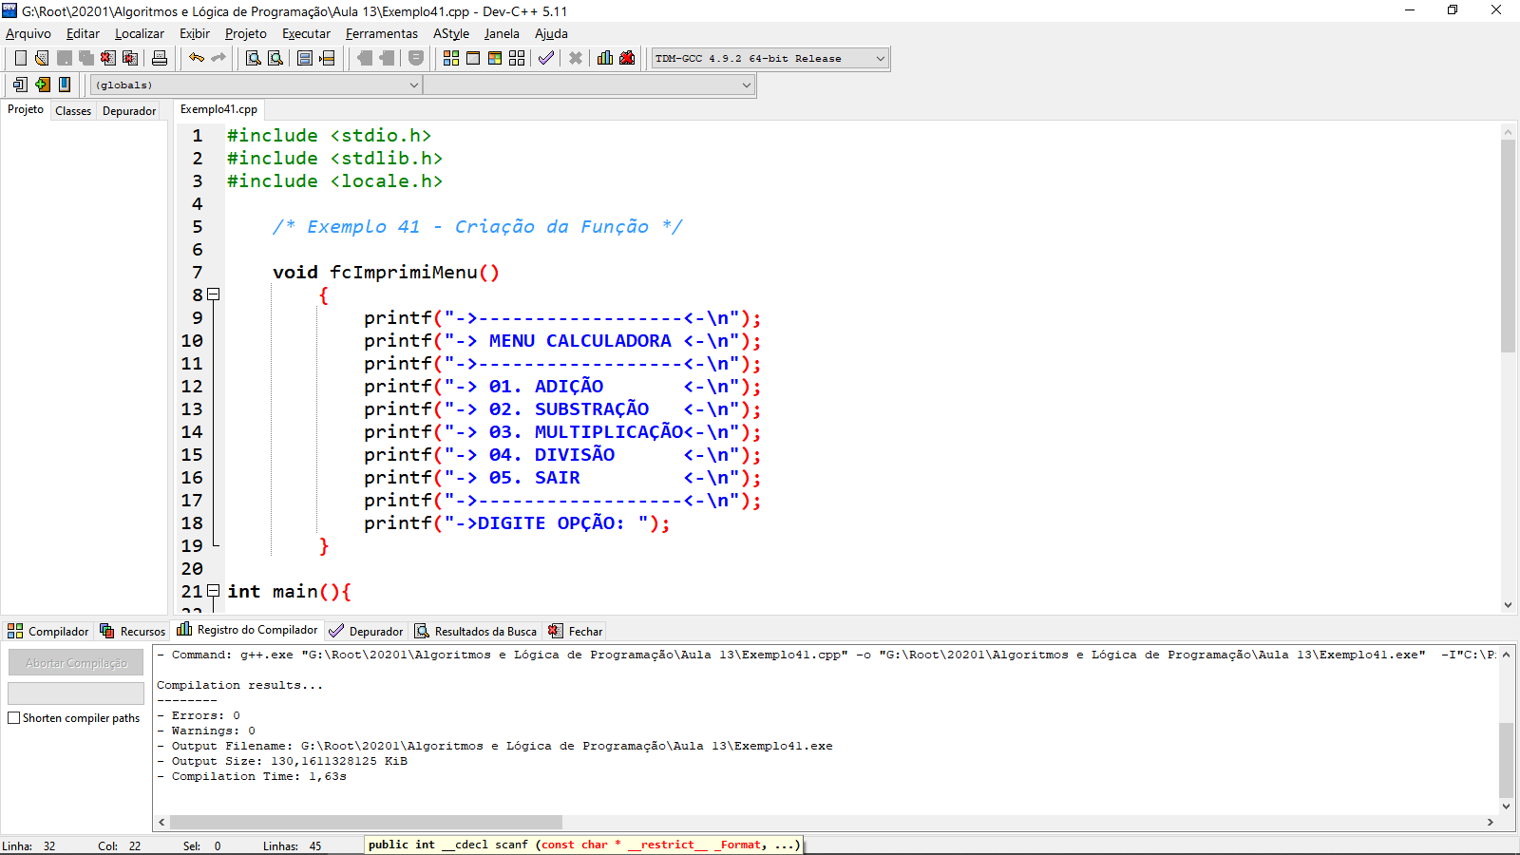

Slide 20
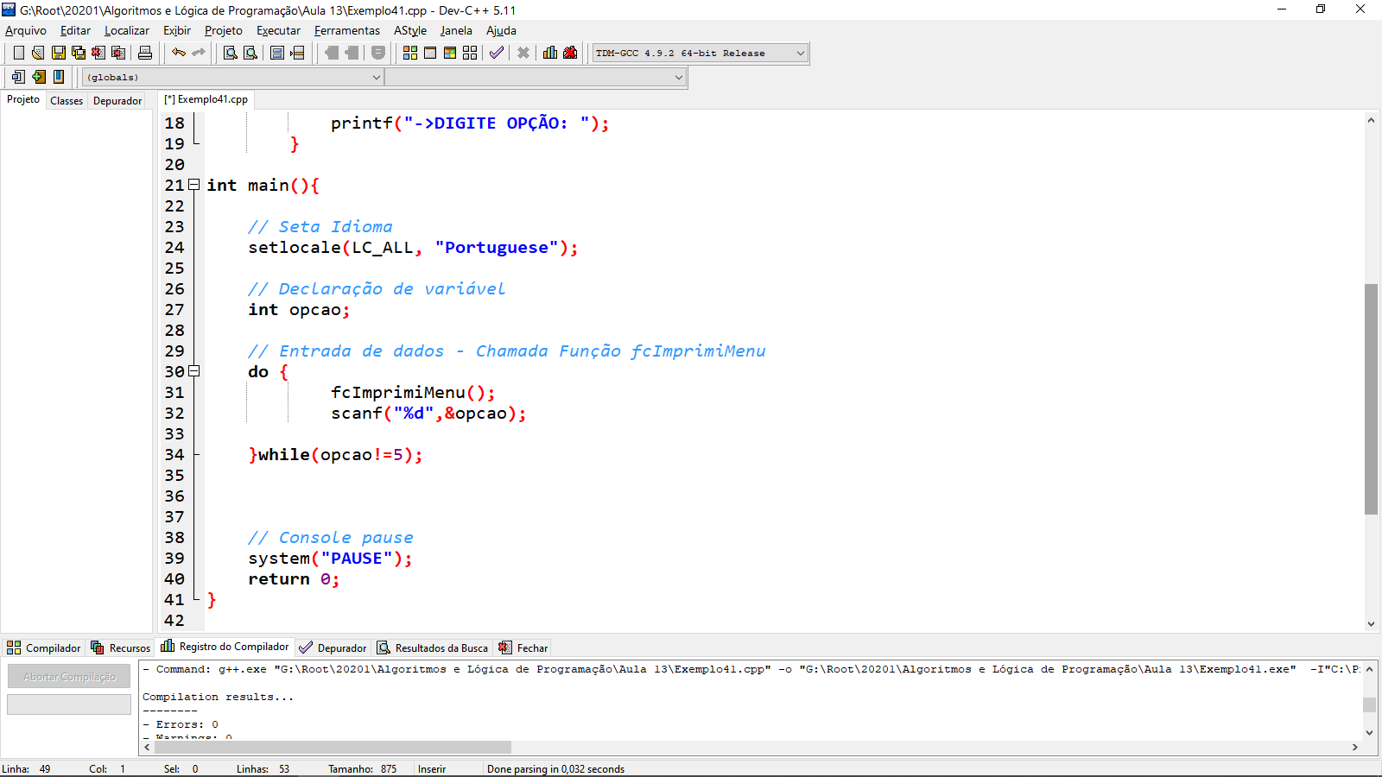

Slide 21
TESTE - EXEMPLO 03
FUNÇÃO fcImprimiMenu()
Arquivo: Exemplo41.c

Slide 22
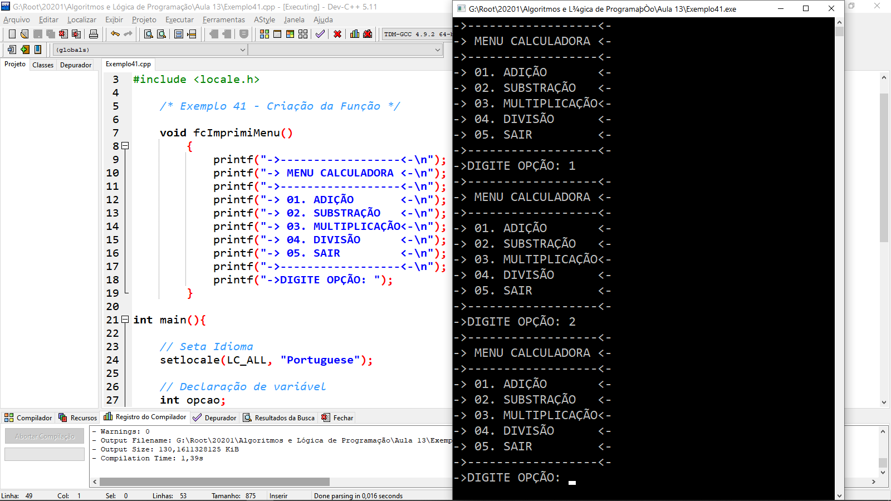

Slide 23
EXEMPLO 04
FUNÇÃO fcSomaRecursiva()
Arquivo: Exemplo42.c

Slide 24
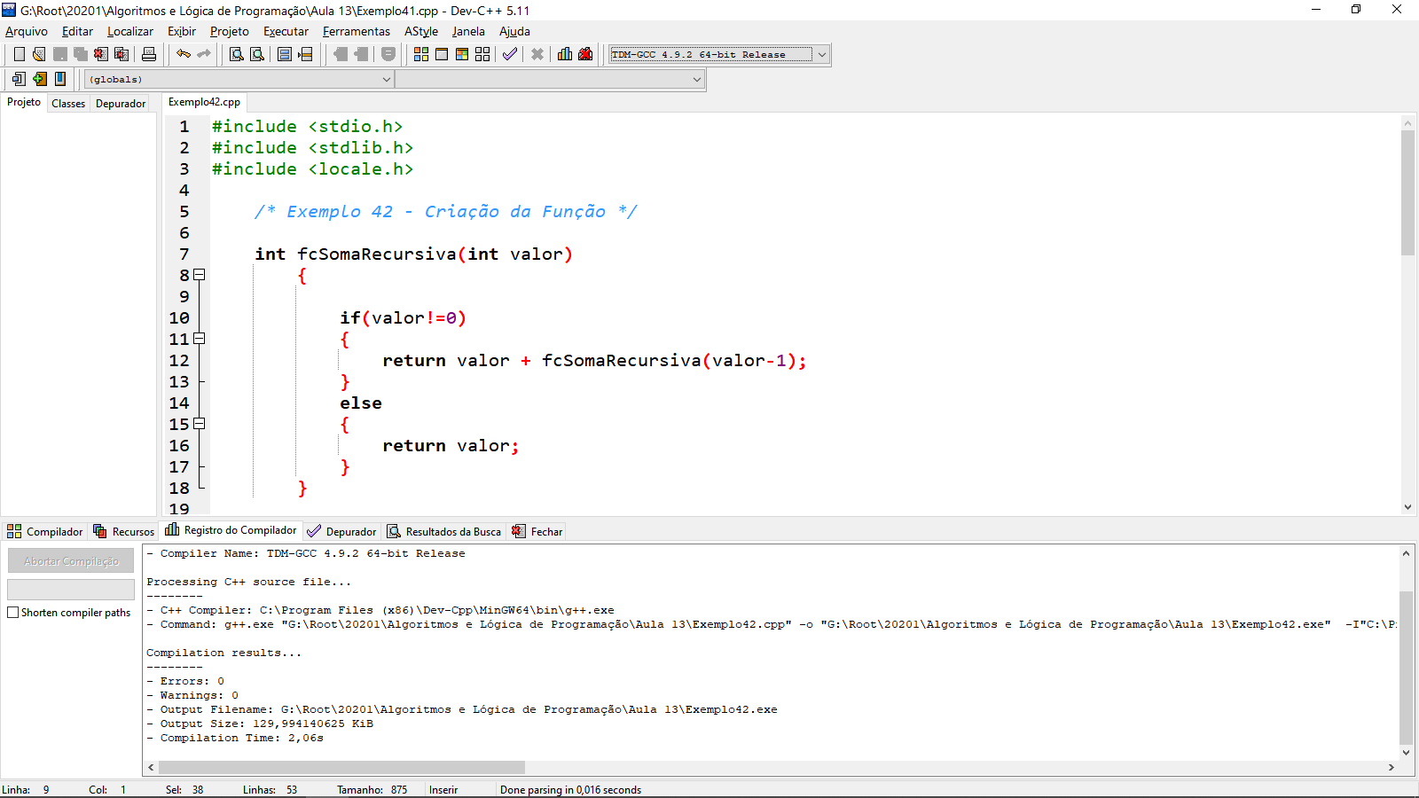

Slide 25
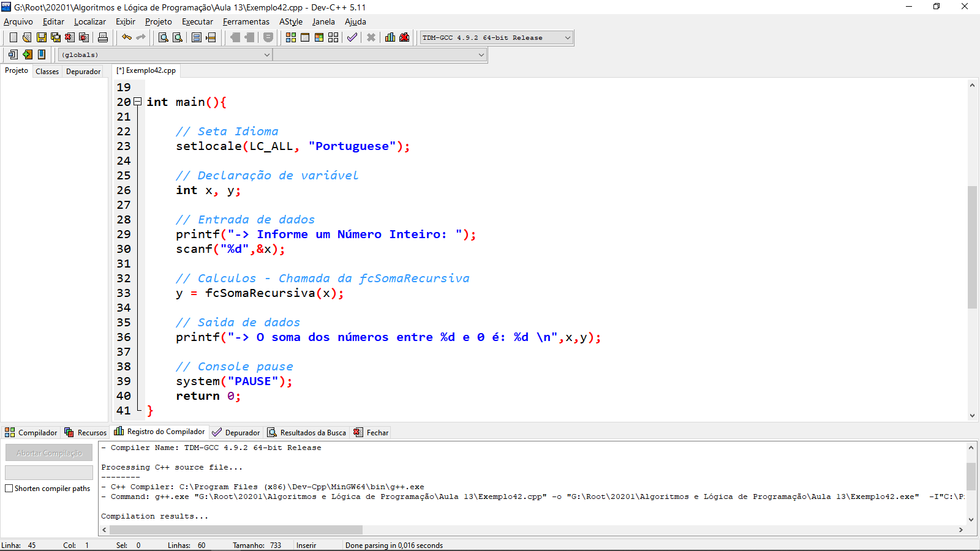

Slide 26
TESTE I - EXEMPLO 04
FUNÇÃO fcSomaRecursiva()
Arquivo: Exemplo42.c

Slide 27
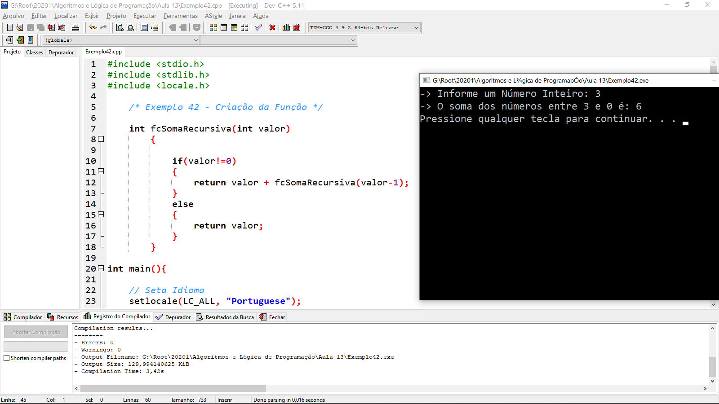

Slide 28
TESTE II - EXEMPLO 04
FUNÇÃO fcSomaRecursiva()
Arquivo: Exemplo42.c

Slide 29
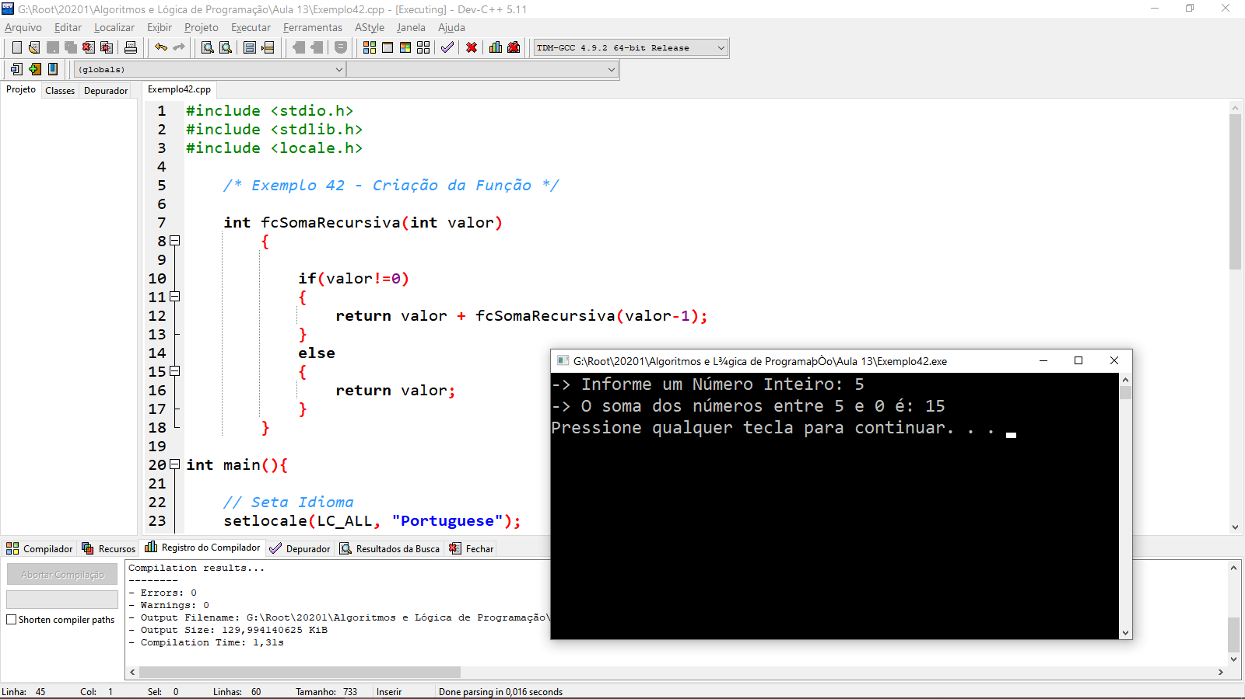

Slide 30
Aula 12 - Atividade Avaliativa II Lista de Exercícios

Slide 31
# Exercício 01
Crie uma função em C que tenha como parâmetro de entrada um número inteiro. A função deverá retornar se o número informado é um número PAR ou um número ÍMPAR.

Slide 32
# Exercício 02
Crie uma função em C que tenha como parâmetro de entrada um número inteiro. A função deverá calcular o cubo do número informado.

Slide 33
# Exercício 03
Crie uma função em C que tenha como parâmetro de entrada uma palavra. A função deverá retornar o número de vogais e o número de consoantes existentes na palavra informada.

Slide 34
# Exercício 04
Crie uma função recursiva em C que tenha como parâmetro de entrada um número. A função deverá calcular o fatorial do número informado.

Slide 35
# Exercício 05
Crie uma função recursiva em C que tenha como parâmetro de entrada um número. A função deverá alterar a cor de fundo ou a cor das letras do console conforme a tabela de cores nativa da linguagem C.

